Slide 1
NEW YORK
Bonjour voici l’exposé de Kornelia
et Nahel,
Nous vous souhaitons un bon voyage vers…

Slide 2
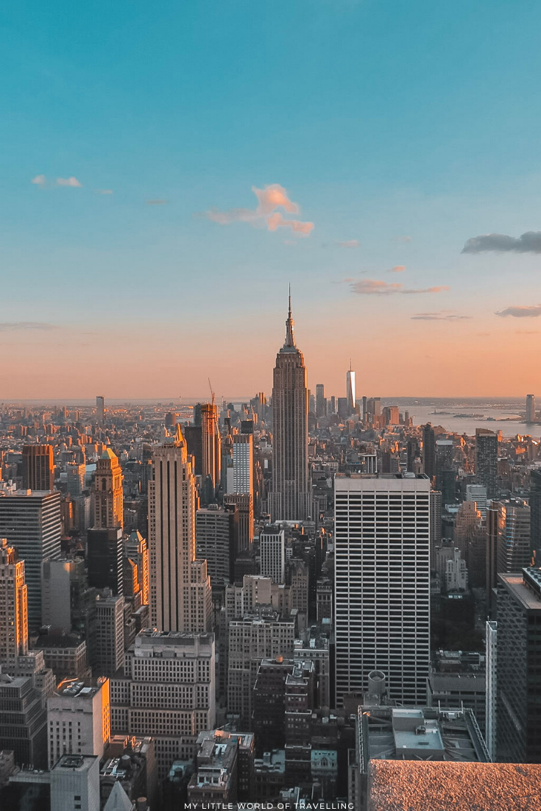
Sommaire
Carte d’identité
Transport
Géographie
Les monuments Historique
Histoire
Les habitants
Quizz

Slide 3
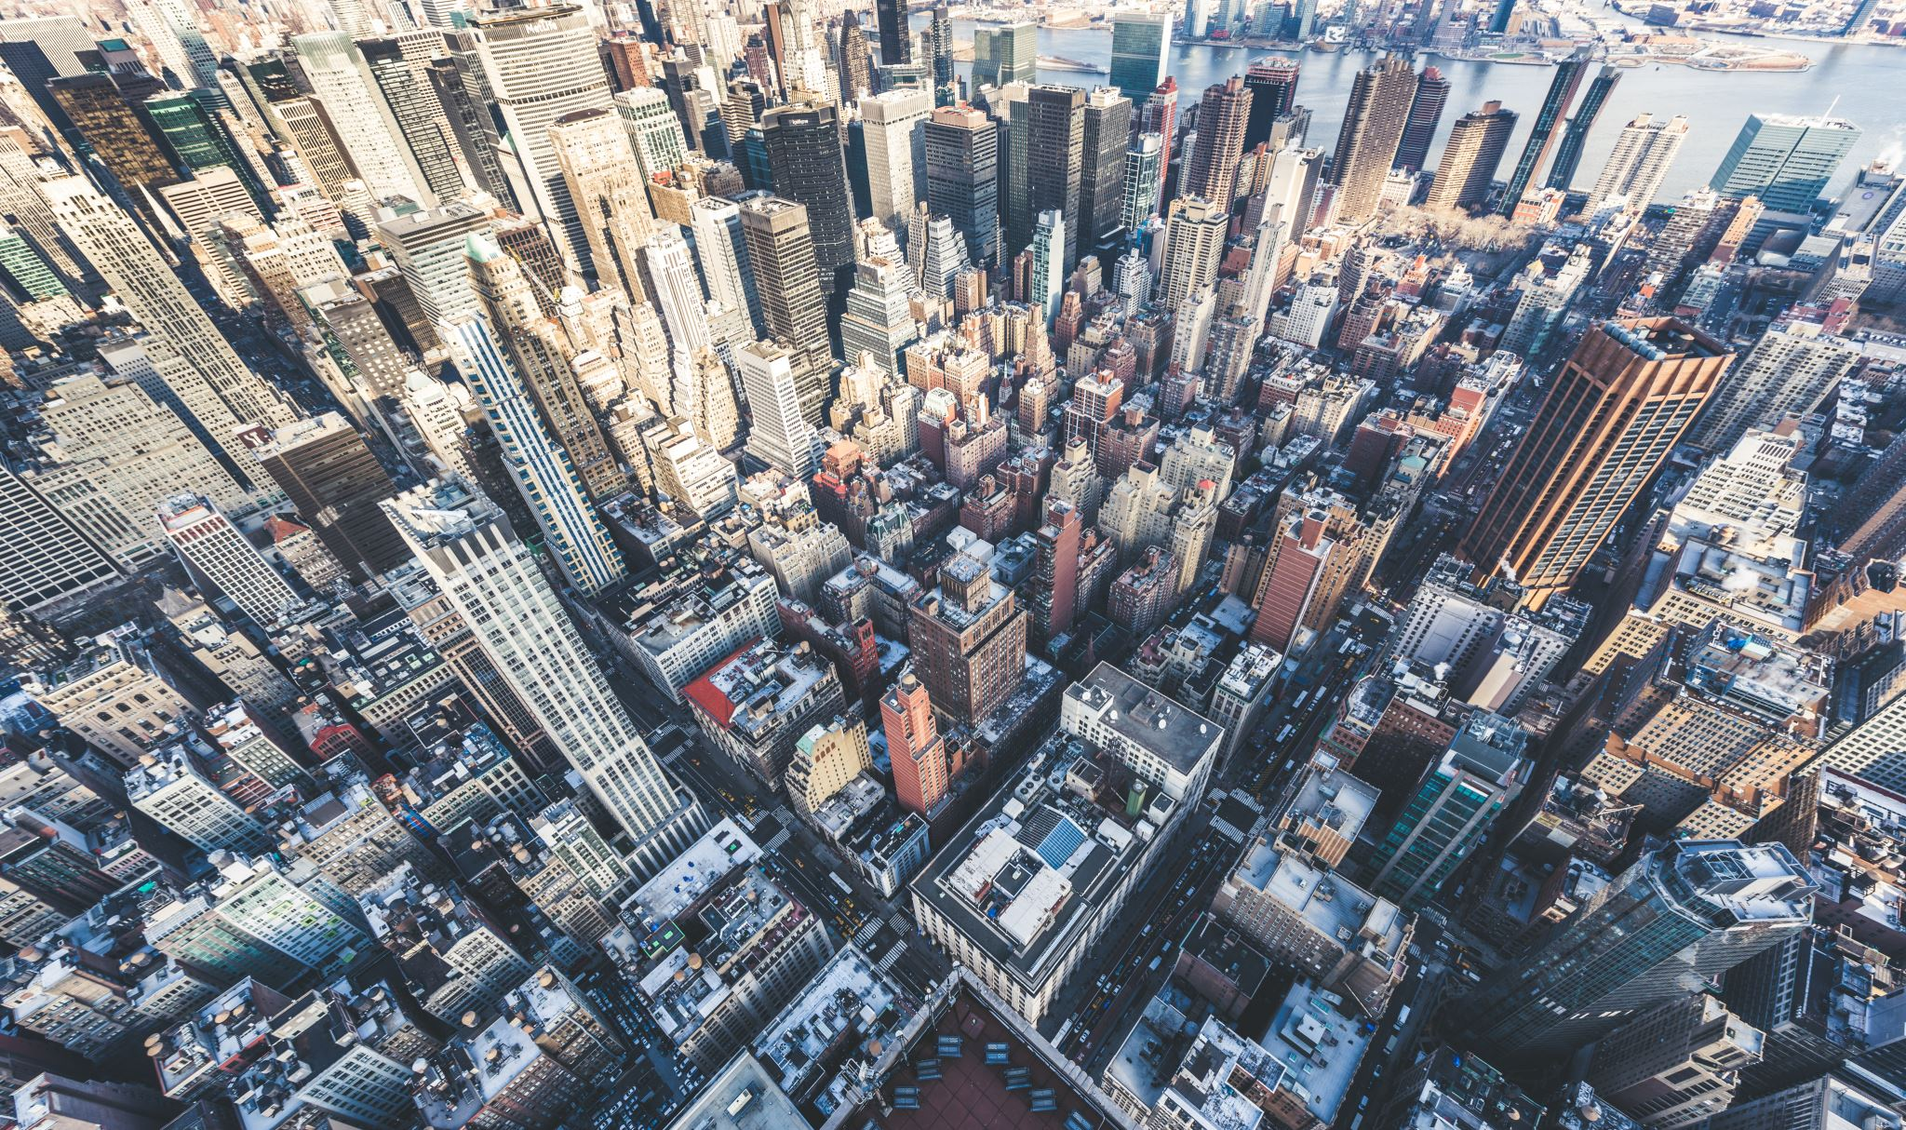
Carte d’identité
1. Population: 8,6 million d’habitants 2. Superficie: New York est composée de 5 quartiers ,Manahttan 58,8 km , Brooklyn 184 Km , le Bronx 106 Km , Queens 109 km et Staten Island 148 km 3. Nombre de visiteurs : 65,2 millions de touristes étrangers (plus de 800 000 milles français) . C’est la 5 ème ville la plus visités au monde . 4 . Langue : L’anglais .

Slide 4
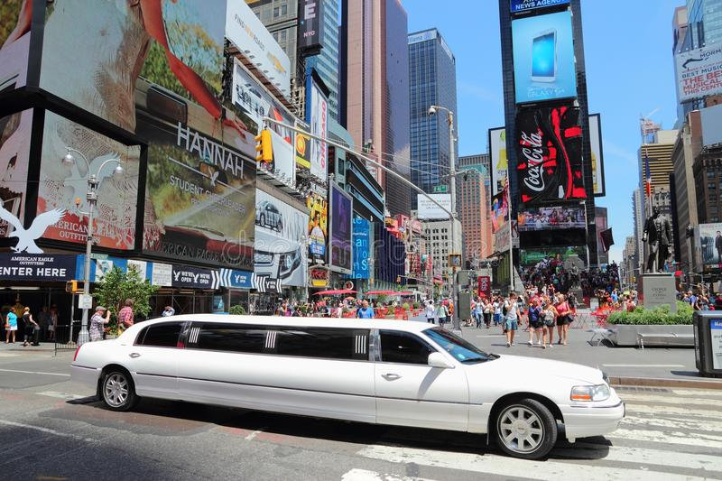
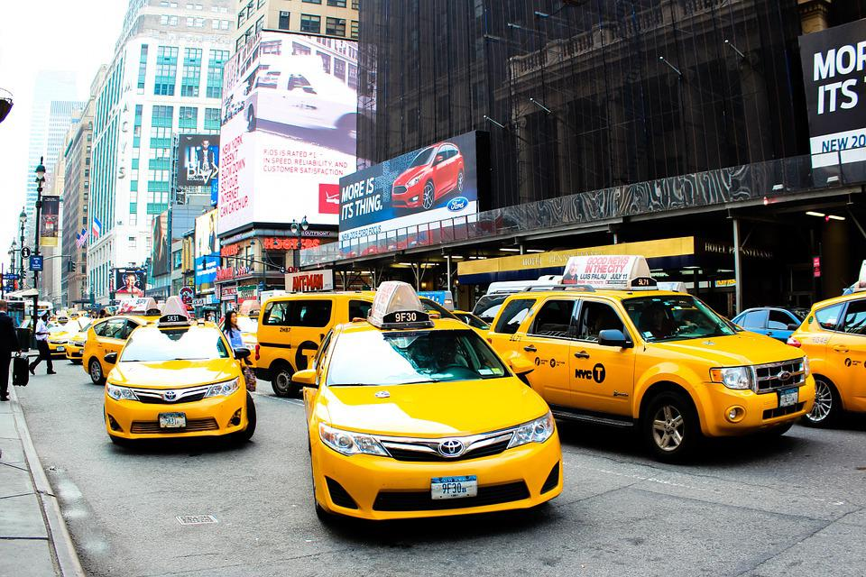
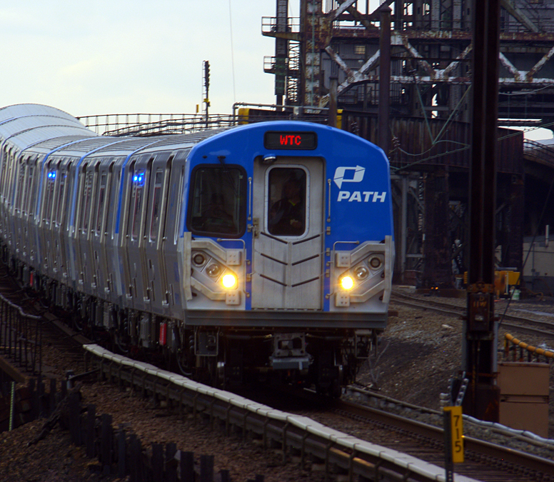
Transports
1. Le Taxi jaune : Il est difficile de ne pas les voir.
2. Le métro : C’est une façon facile et sûr qui vous permet d’arriver rapidement à votre station.
3. Une Limousine : la limousine est une idée amusante pour un anniversaire ou autres occasions spéciale, elle peut accueillir jusqu’à dix personnes.
Il existe également d'autres transports célèbres à New York comme le bus, le tramway…

Slide 5
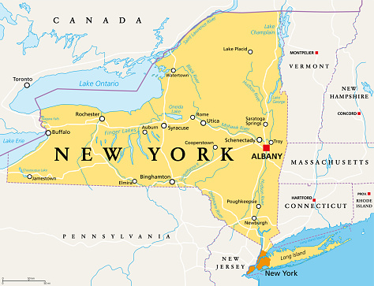
Géographie
New York se trouve à 5834 km de Paris.
Cette ville est composée sur le Océan Atlantique.

Slide 6
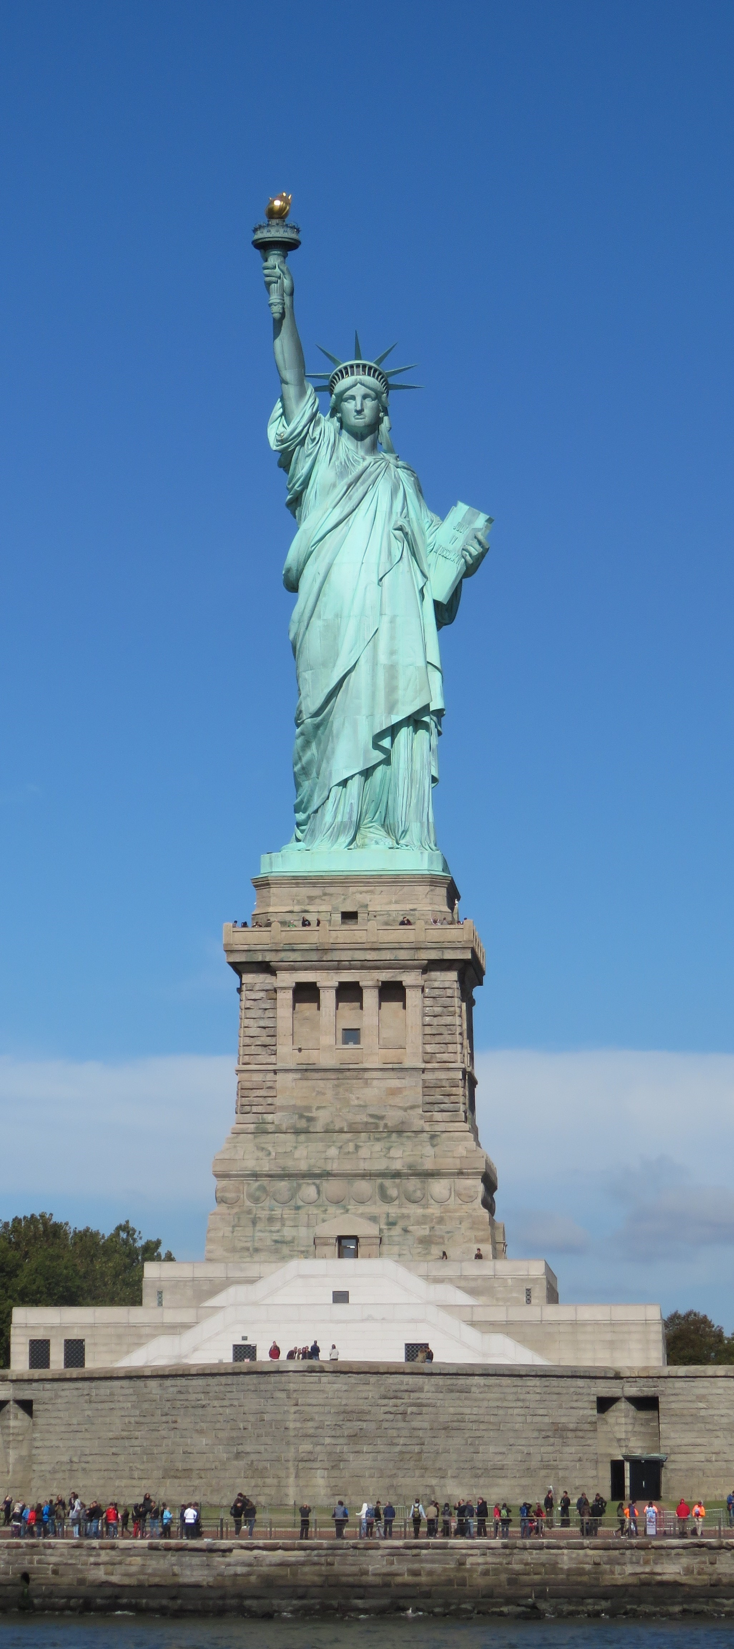
Les monuments Historiques
Les monuments les plus connus à New York sont ; La statue de la liberté, La Cathédrale Saint- Patrik, L’empire State Building, le fort Clinton et le Museum of Arts.

Slide 7
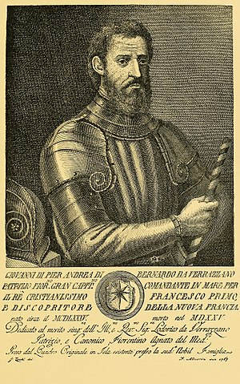
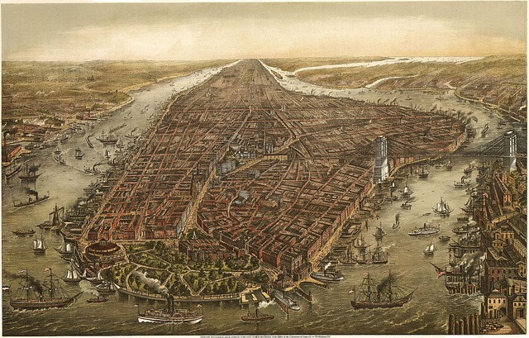
Histoire
Avant l’arrivée des Européens , la ville était peuplée des Lenapes . Le 17 avril 1524, le navigateur Giovanni de Veriazano , missioné par François 1er,découvre la baie de New York qui à ce moment se nommait Nouvette-Agoulême.

Slide 8
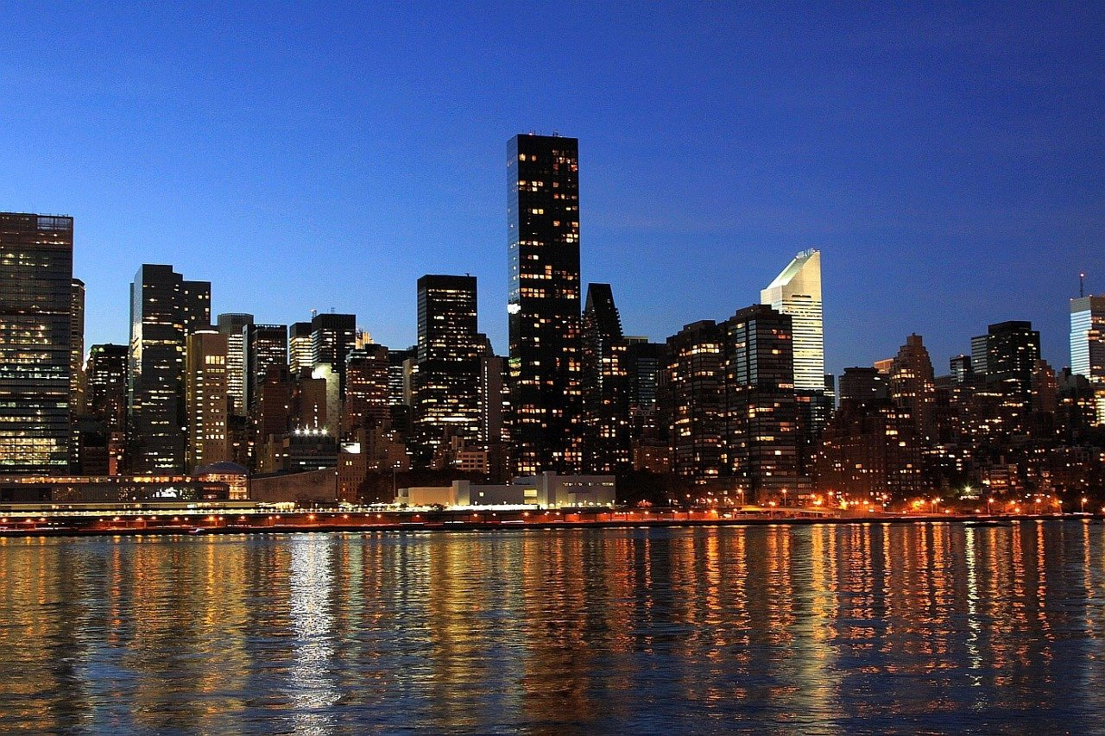
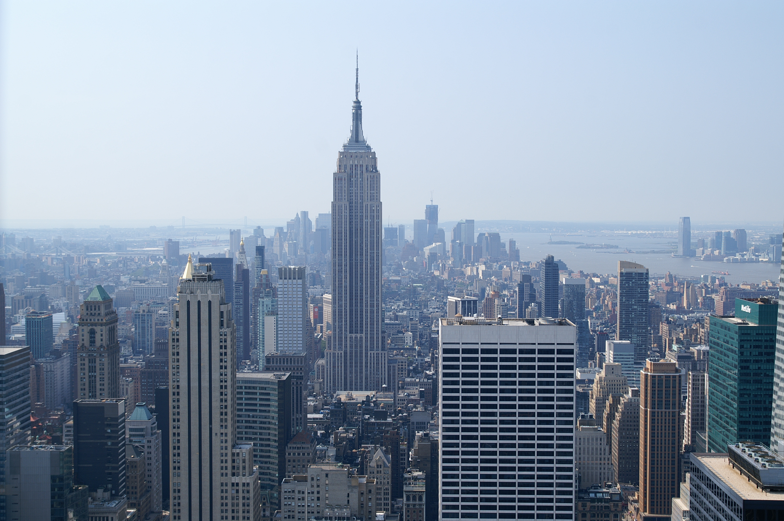
Les habitants
Il sont appelés en Français: les New Yorkais puis en Anglais: New Yorkers.

Slide 9
Quizz
1: De quelle couleur sont les taxis ?
En jaune
2:Combien il y a de quartiers ?
Il y en a 5
3: Le quel transports est le moins cher ?
Le transport le moins cher c’est le métro
4: Comment appelle-t-on les habitants de New York en français et en anglais ?
En Français: New Yorkais et en Anglais: New Yorkers

Slide 10
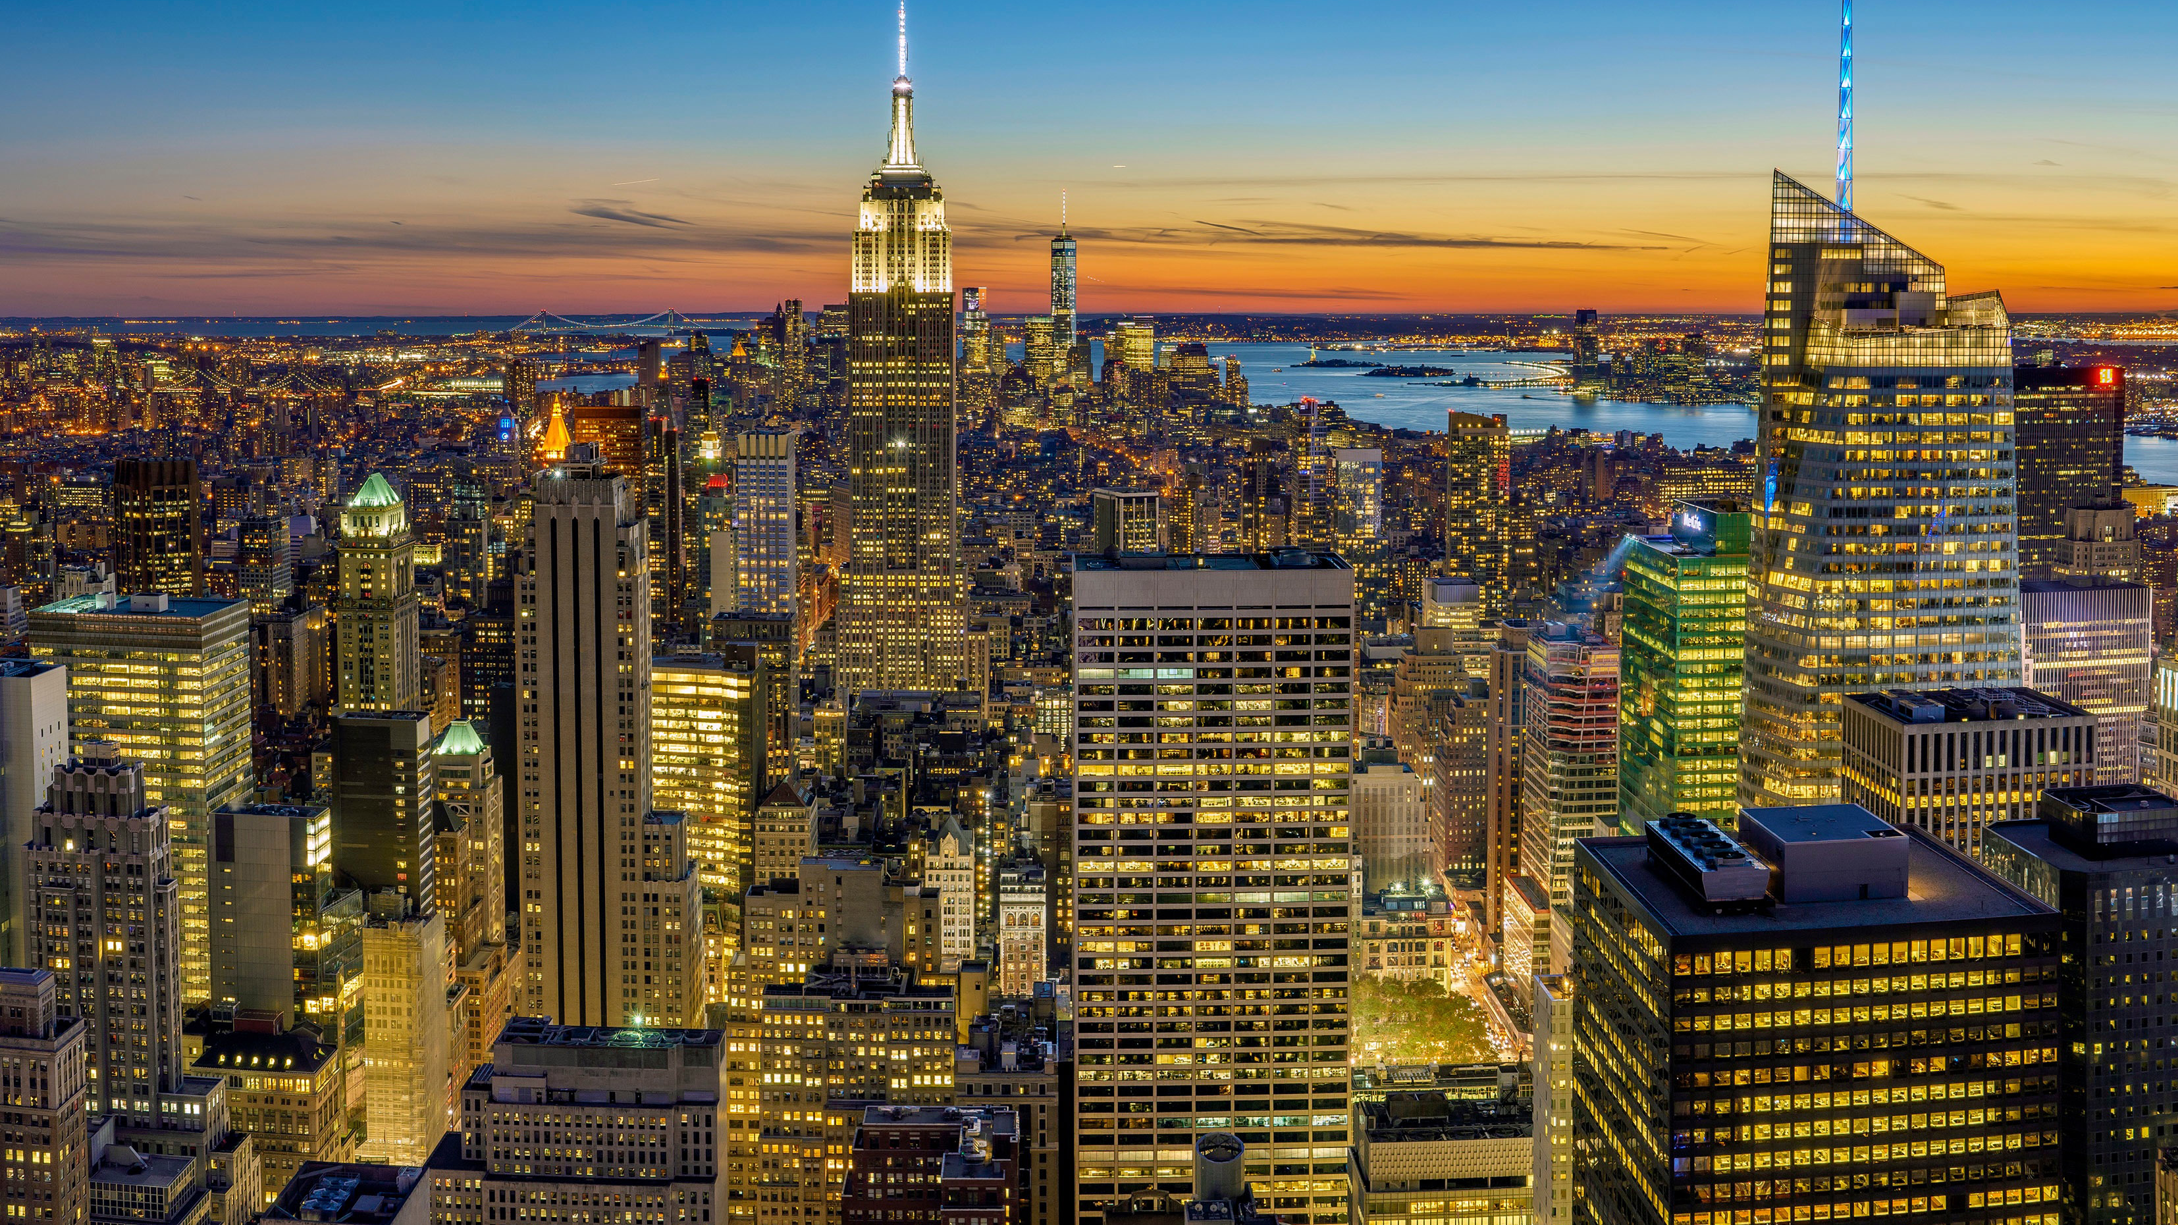
Goodbye Merci pour votre voyage de New York

